Slide 1
JEM 310 PETROLOJİ

Slide 2
Bozunma gösteren kayaçların iz element açısından tanınması Uyg: Jeokimyasal verilerin grafikler üzerinde yorumlanması

Slide 3
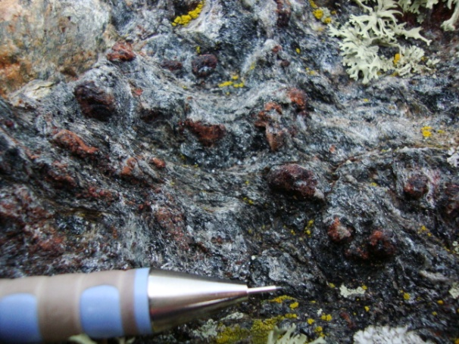
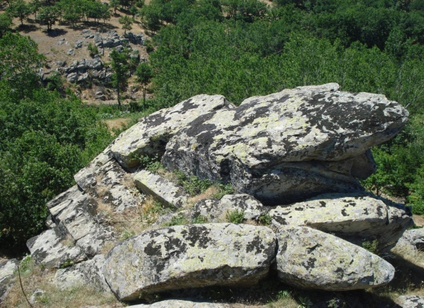
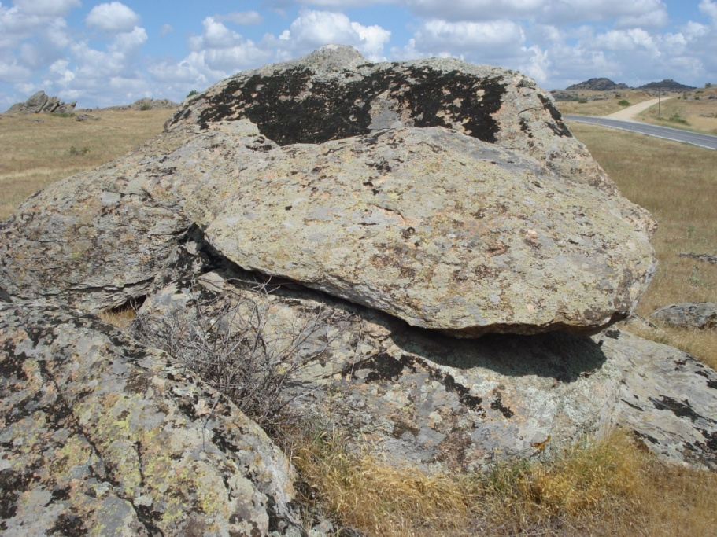
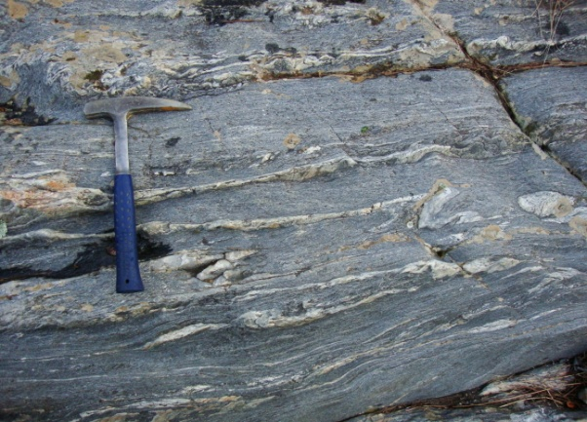
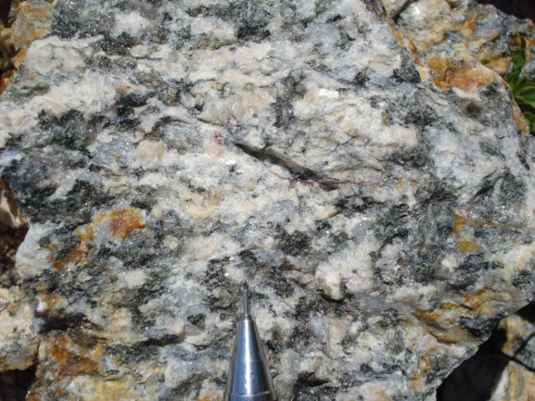
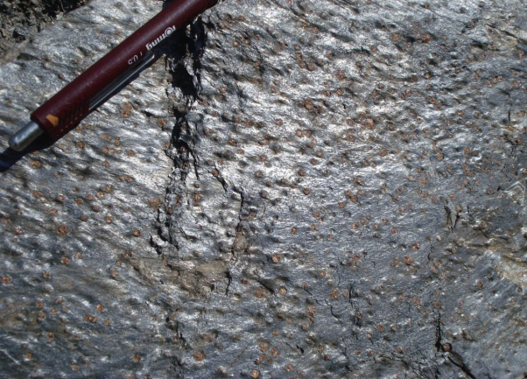
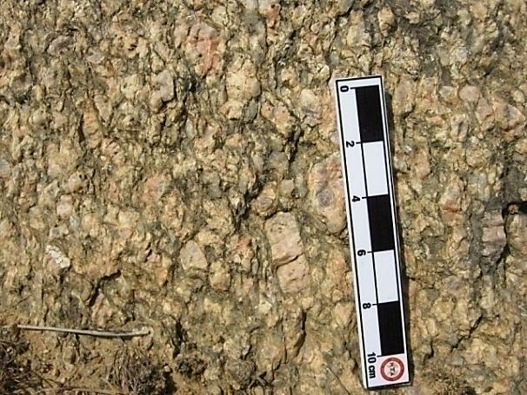
Temel Birimleri
Karmaşık
Paleozoyik yaşlı metagranitler
ULUSOY & KADIOĞLU, İSTANBUL, 2015

Slide 4
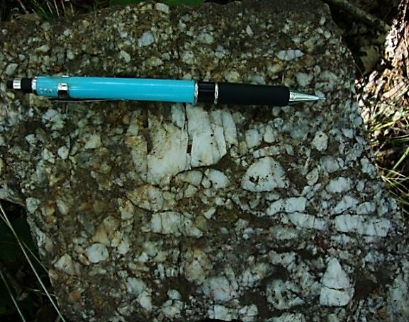
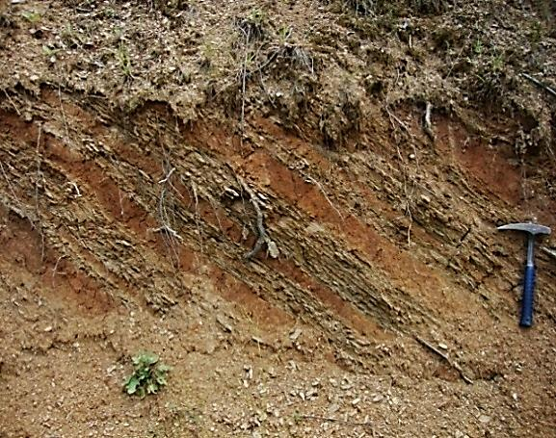
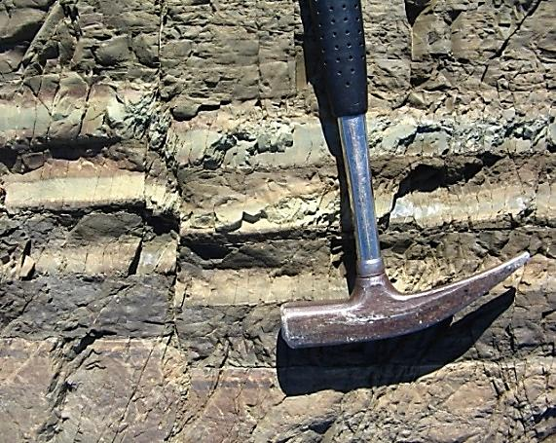
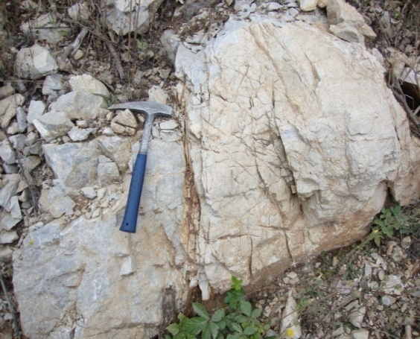
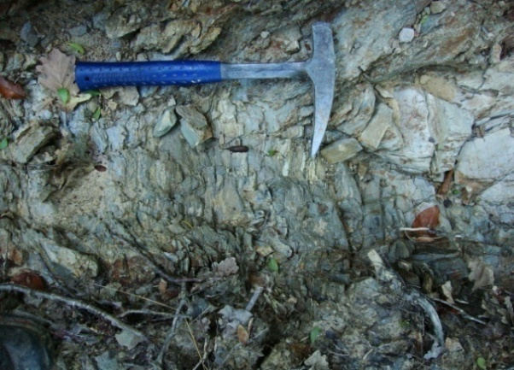
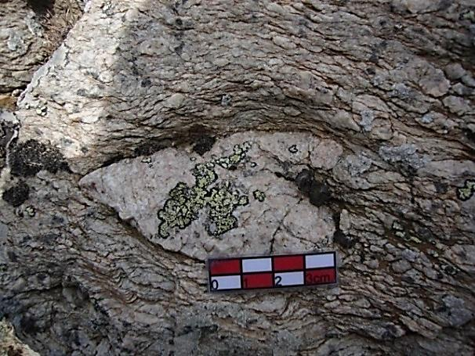
Metamorfizma etkisinin gözlenmediği örtü birimleri
Üst Kretase
Düşük dereceli metamorfizma etkisi gösteren örtü birimleri
Triyas - Jura
ULUSOY & KADIOĞLU, İSTANBUL, 2015

Slide 5
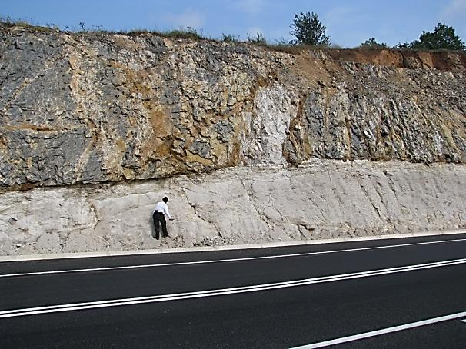
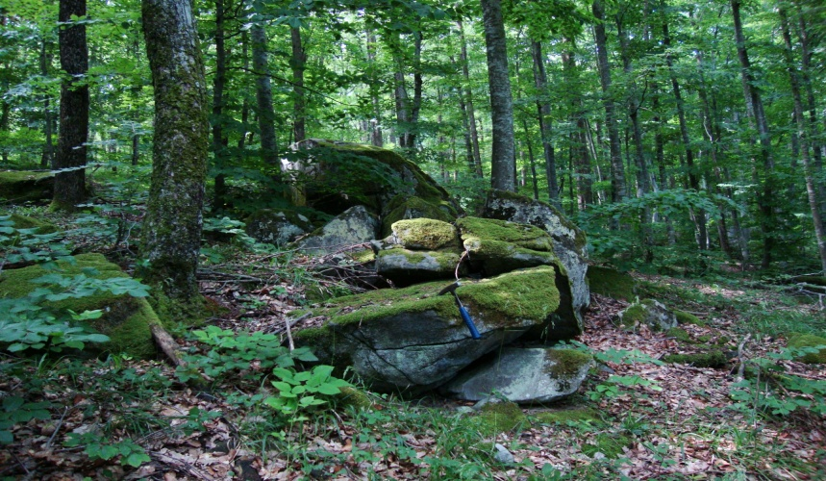
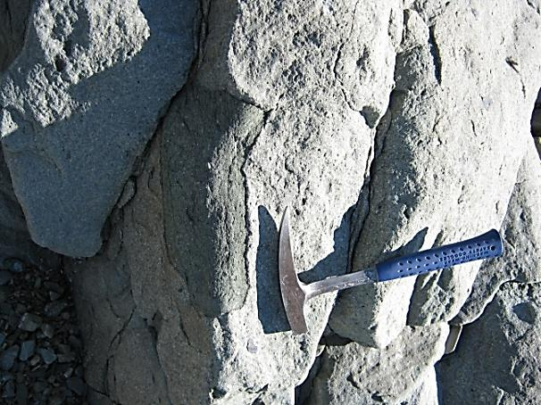
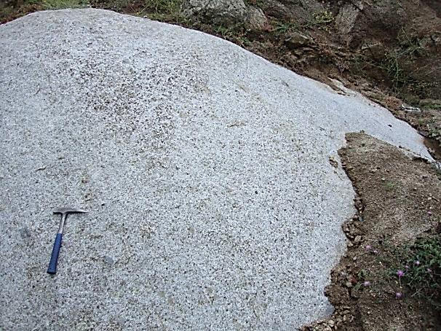
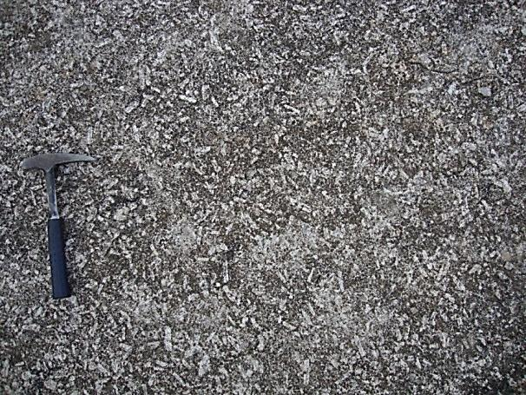
Istranca Masifini kesen Üst Kretase yaşlı İntrüzifler
1- Demirköy İntrüzif Kütlesi
2-Karacadağ – Yiğitbaşı
3-Şükrüpaşa Granodiyoriti
4-Dereköy Porfirik Kayaları
ULUSOY & KADIOĞLU, İSTANBUL, 2015

Slide 6
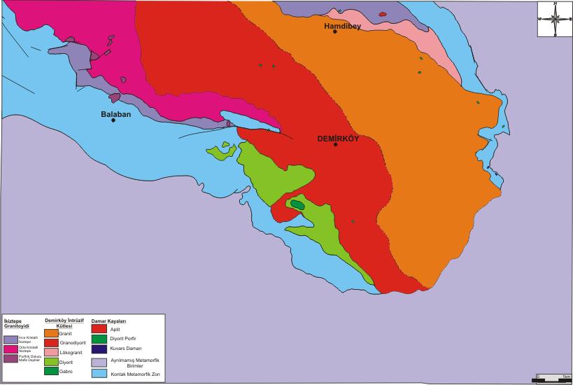
Çalışma Alanının Jeolojik Özellikleri
ULUSOY & KADIOĞLU, İSTANBUL, 2015

Slide 7
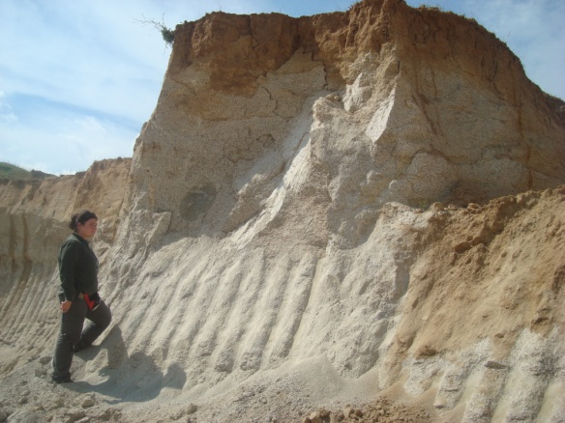
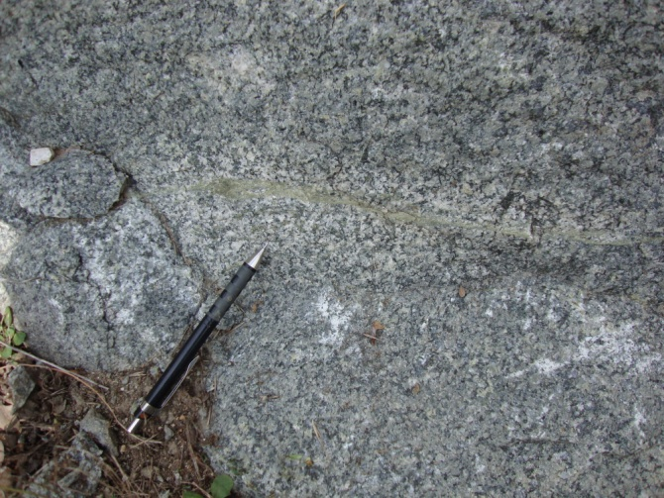
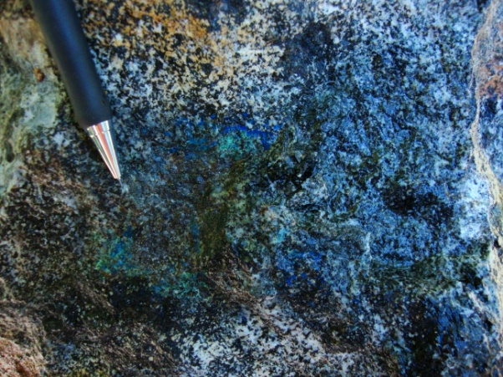
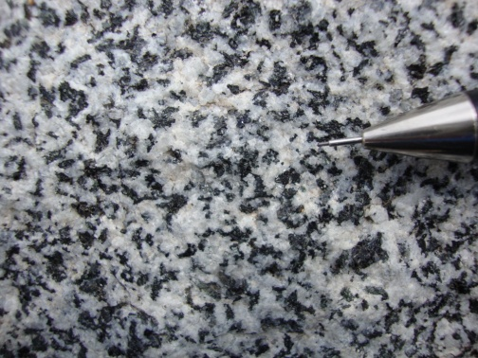
Çalışma Alanının Jeolojik Özellikleri
ULUSOY & KADIOĞLU, İSTANBUL, 2015

Slide 8
Vs.
Demirköy İntrüzif Kütlesi
İkiztepe Granitoyidi
Bölgede geniş yayılımlıdır.
Fraksiyonel kristallenmeye bağlı olarak kaya grupları çeşitlilik göstermektedir.
Bölgede dar yayılımlıdır.
Litolojisi, granodiyorit/ monzodiyorit kompozisyonunda olup bazı bölümlerde porfirik dokulu dayklarca kesilmektedir.
Yeşilimsi rengi ile tipiktir.
Granit
Granodiyorit
Diyorit/Monzodiyorit
Gabro
ULUSOY & KADIOĞLU, İSTANBUL, 2015

Slide 9
Vs.
Demirköy İntrüzif Kütlesi
İkiztepe Granitoyidi
ULUSOY & KADIOĞLU, İSTANBUL, 2015

Slide 10
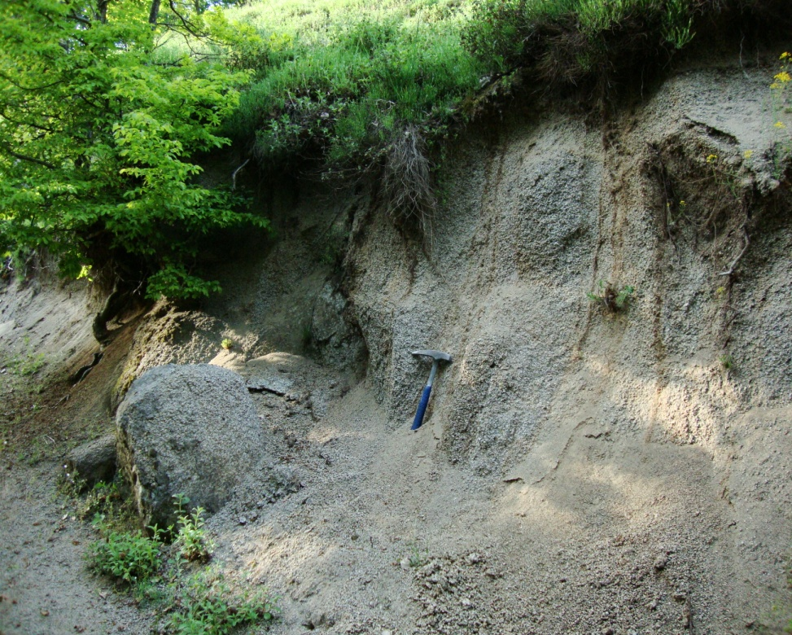
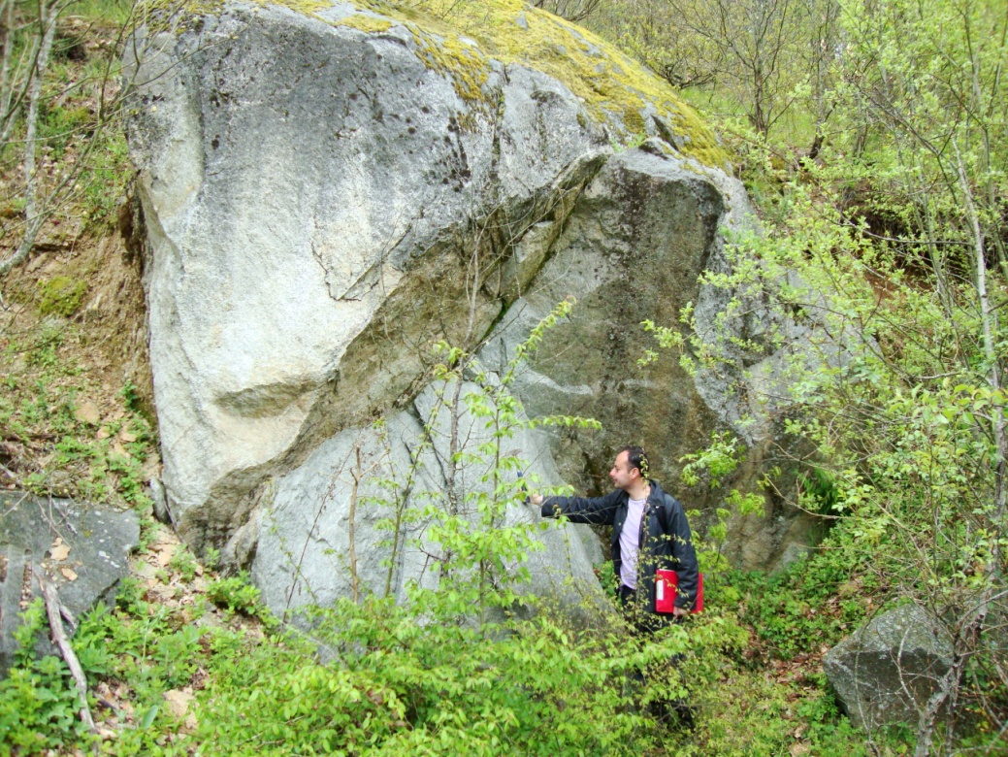
Vs.
Demirköy İntrüzif Kütlesi
İkiztepe Granitoyidi
DİK ait kayalarda küresel ayrışma-arenalaşma yoğun şekilde gözlenmektedir.
İkiztepe granitoyidine ait mostralarda arenalaşma yaygın değildir.
ULUSOY & KADIOĞLU, İSTANBUL, 2015

Slide 11
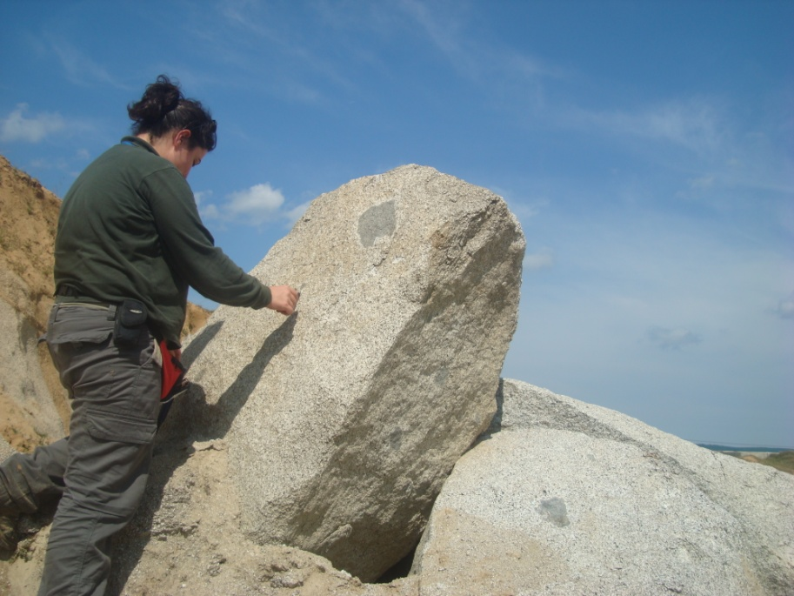
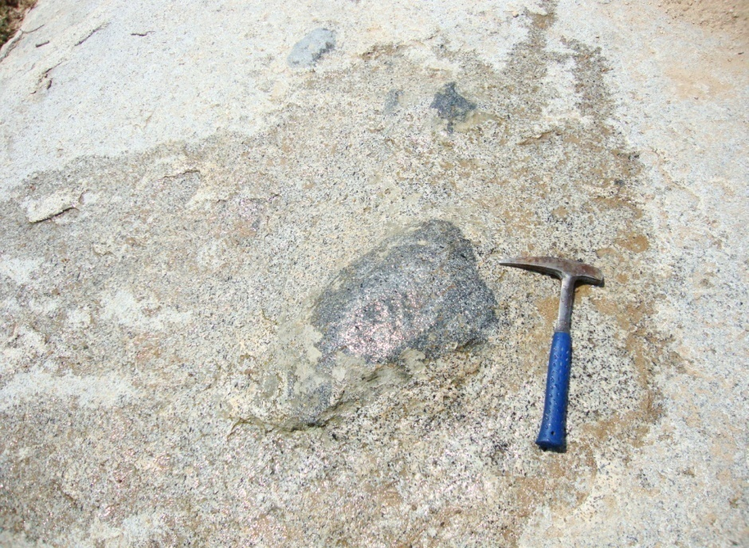
Vs.
Demirköy İntrüzif Kütlesi
İkiztepe Granitoyidi
Anklav içeriği; felsik – ortaç kompozisyonlu kayalarda irili ufaklı, küresel formda ve diyorit-kuvars diyorit kompozisyonlu olup yoğun şekilde gözlenir.
Anklav içeriği; DİK’ e ait benzer kompozisyonlu kayalara göre az olup diyorit-kuvars diyorit kompozisyonludur.
ULUSOY & KADIOĞLU, İSTANBUL, 2015

Slide 12
Vs.
Demirköy İntrüzif Kütlesi
İkiztepe Granitoyidi
ULUSOY & KADIOĞLU, İSTANBUL, 2015

Slide 14
Vs.
Demirköy İntrüzif Kütlesi
İkiztepe Granitoyidi
ULUSOY & KADIOĞLU, İSTANBUL, 2015

Slide 15
Vs.
Demirköy İntrüzif Kütlesi
İkiztepe Granitoyidi
ULUSOY & KADIOĞLU, İSTANBUL, 2015

Slide 16
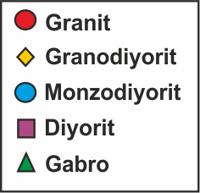
Vs.
Demirköy İntrüzif Kütlesi
İkiztepe Granitoyidi
ULUSOY & KADIOĞLU, İSTANBUL, 2015

Slide 17
Vs.
Demirköy İntrüzif Kütlesi
İkiztepe Granitoyidi
ULUSOY & KADIOĞLU, İSTANBUL, 2015

Slide 18
Vs.
Demirköy İntrüzif Kütlesi
İkiztepe Granitoyidi
Kalkalkalen – toleyitik karakterli olduğu belirlenen kaya gruplarının K₂O – Na₂O değişim diyagramında K ve Na serisi alanlarda dağılım göstermektedir.
Kalkalkalen karakterli kayaların DİK’e ait kayalara benzer şekilde K₂O – Na₂O değişim diyagramında K ve Na serisi alanlarda dağılım göstermektedir.
ULUSOY & KADIOĞLU, İSTANBUL, 2015

Slide 19
Vs.
Demirköy İntrüzif Kütlesi
İkiztepe Granitoyidi
ULUSOY & KADIOĞLU, İSTANBUL, 2015

